Slide 1

Partner samospráv také v HSOÚ
Konference Svitavy 25.3.2025

Slide 2
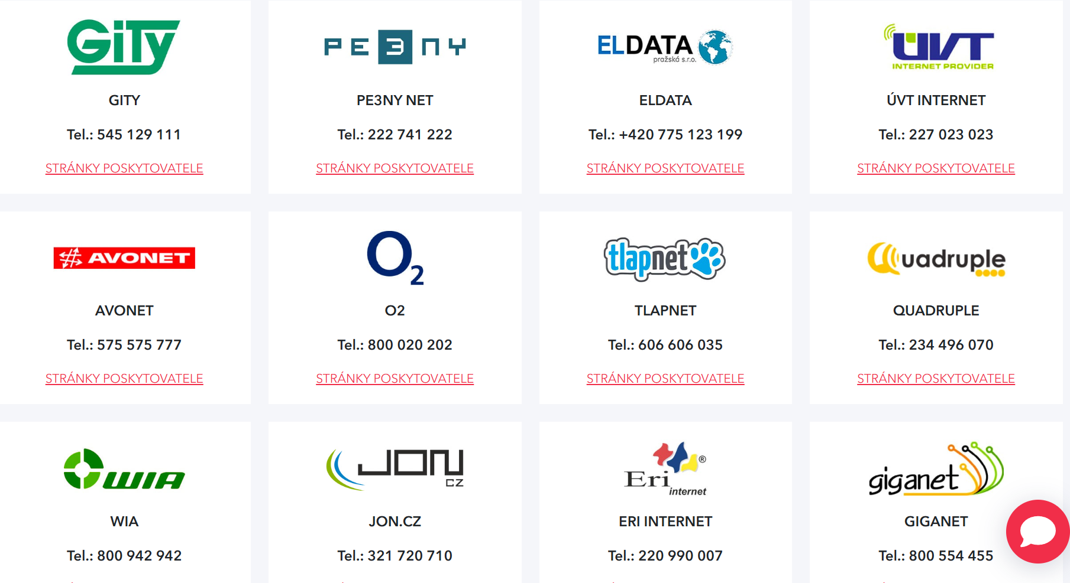
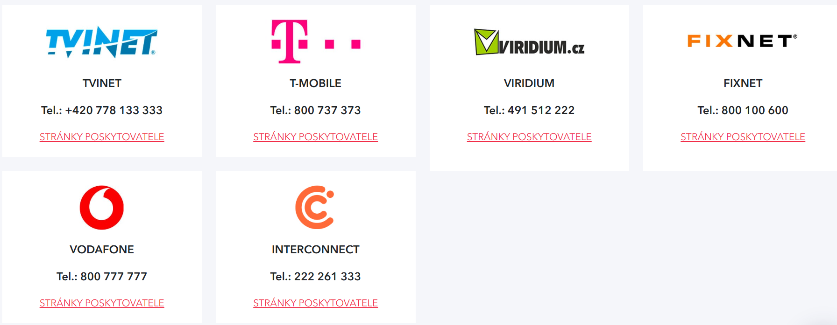
Jsme VELKOOBCHODNÍ OPERÁTOR
KDO JSME A CO DĚLÁME
CETIN PŘIVÁDÍ RYCHLEJŠÍ PŘIPOJENÍ DO STATISÍCŮ NEMOVITOSTÍ V ČR
CETIN je poskytovatelem telekomunikační infrastruktury, na které nabízí služby občanům a firmám více než
15 operátorů.
Co to v praxi znamená? Jedna síť, jeden kabel, jeden výkop a ochranné pásmo = více možností výběru pro občany, firmy, úřady a další organizace.
Připojení s rychlostí až 2 Gb/s
při pokrytí optickou sítí
Nejvyšší kvalita připojení
pro desítky zařízení současně
Spolehlivý stabilní a pevný internet bez ohledu na roční dobu a počasí

Slide 3
PŘIVÁDÍME RYCHLEJŠÍ PŘIPOJENÍ
DO STATISÍCŮ DOMÁCNOSTÍ V ČR
CO CETIN NABÍZÍ
2 500+
zaměstnanců
20 000 000 km
párů metalických kabelů
55 000 km
optických kabelů
OPTIKA
METALIKA
rychlost až 2 Gb/s
nejmodernější dostupná technologie pevné sítě, založená na principu přivedení optického vlákna až do jednotlivých domů a bytů
rychlost až 250 Mb/s
stávající pevná síť, kterou jsme z 85 % zrychlili pomocí technologie tzv. předsunutých DSLAMů
1 700 000 km
optických vláken
6 000+
základových stanic
20+
partnerů, operátorů
desítky obchodních partnerů
v zahraničí pro mezinárodní tranzit a roaming
ve 4 zemích
jako CETIN Group
Bytové domy 437 164 přípojek
Rodinné domy 43 665 přípojek
Bytové domy 2 042 853 přípojek
Rodinné domy 1 724 140 přípojek
Průměrná dostupná rychlost v síti CETIN je 426 Mb/s

Slide 4
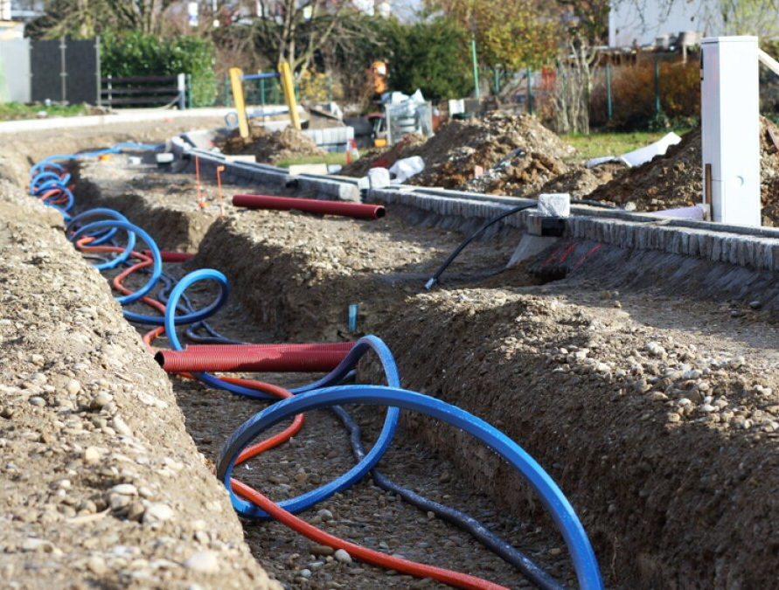
CETIN v Pardubickém kraji
Individuální výstavba - kopané

Slide 5
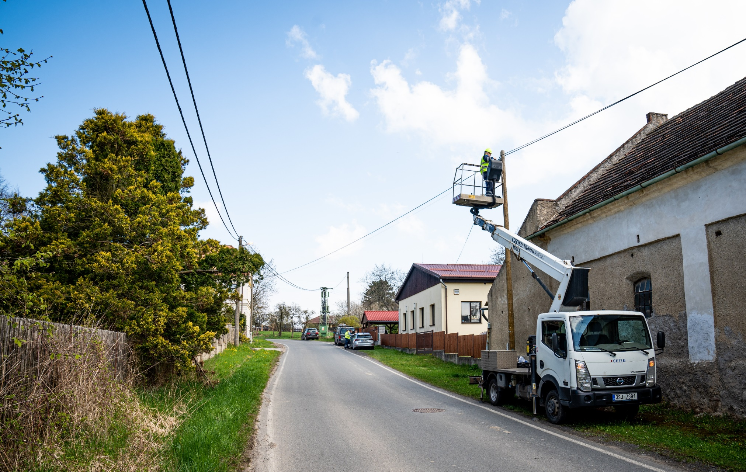
CETIN v Pardubickém kraji
Nadzemní lokality
Často obce nebo části měst
Historicky existence nadzemního vedení a podpěrných sloupů
Modernizace sítě po stávajících podpěrách + oprava či přidání nových podpěr

Slide 6
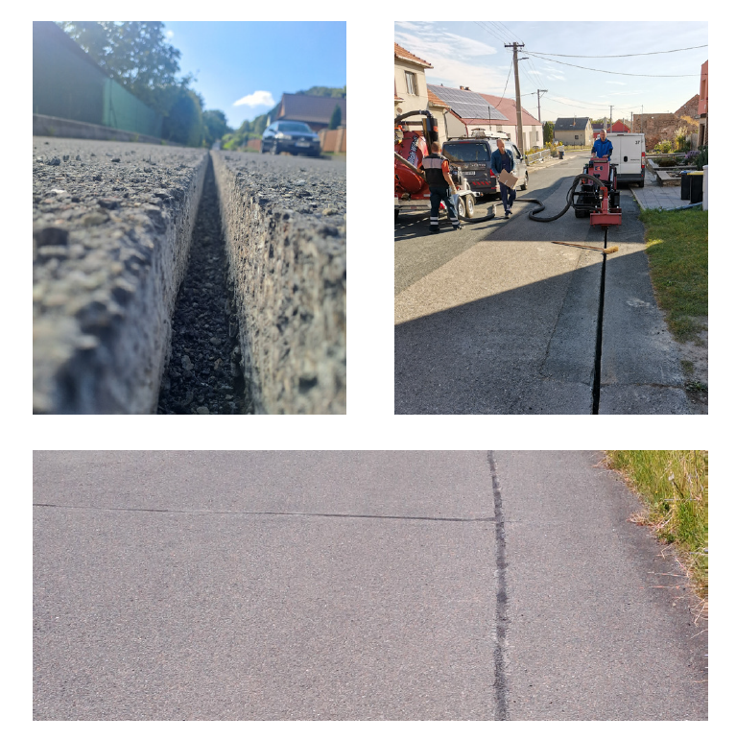
DALŠÍ TECHNOLOGIE
Rychlá výstavba
Až 400 m / den
MIKROTRENCHING – robotická výstavba, která nezatěžuje města a obce nadměrnými uzavírkami a masou vykopaných materiálů.
Minimální omezení provozu
Minimální prašnost
Komunikace nebo chodníky
Záruka na povrchy
Různá šířka a hloubka
Odbočky k domům zvládneme
Odkaz na video:
Odkaz KLIKNI ZDE

Slide 7
Záměry Individuální výstavby
2025 – 2027
HSOÚ ORP
Česká Třebová
Obec | Typ výstavby | Připojených bytů
Česká Třebová - Skuhrov | Nadzemní | 103
Česká Třebová | Kopaná | až 700
Rybník | Nadzemní | 404

Slide 8
Záměry Individuální výstavby
2025 – 2027
HSOÚ ORP
MORAVSKÁ Třebová
Obec | Typ výstavby | Připojených bytů
Moravská Třebová | Kopaná | 1235
Moravská Třebová - Sušice | Kopaná | 232
Jevíčko | Kopaná | 797
Křenov | Kopaná | 161
Radkov a Rozstání | Kopaná - dotační | 191
Kunčina a Nová Ves | Kopaná - dotační | 463
Třebařov | Kopaná - dotační | 398
Bezděčí u Trnávky | Kopaná - dotační | 109
Městečko Trnávka | Kombinovaná | až 300
Útěchov | Kopaná - dotační | 124
Dlouhá Loučka | Kopaná - dotační | 126

Slide 9
Záměry Individuální výstavby
2025 – 2027
HSOÚ ORP
Králíky
Obec | Typ výstavby | Připojených bytů
Králíky | Kopaná – společná s T-Mobile | 219

Slide 10
Záměry Individuální výstavby
2025 – 2027
HSOÚ ORP
SVITAVY
Obec | Typ výstavby | Připojených bytů
Opatov | Nadzemní | 448
Opatovec | Nadzemní | 310
Koclířov | Nadzemní | 331
Vendolí | Kopaná - dotační | 370
Březová nad Svitavou | Kopaná | 717
Brněnec | Kopaná | 613
Mikuleč | Kopaná - dotační | 122
Svitavy – Lačnov | Kopaná - dotační | 269
Svitavy – u Božích Muk | Kopaná - dotační | 232
Karle a Ostrý Kámen | Nadzemní | 191

Slide 11
CETIN a obce v HSOÚ
Nabízíme spolupráci a investice.
Kdykoli se na nás můžete obrátit, řešení vždy hledáme.
Chceme být dlouhodobým partnerem obcí a měst také v HSOÚ.
Zastavte se v našemu stánku a ověřte si stav
ve vaší obci.
Jak můžeme my pomoci Vám?

